Slide 1

Trường THCS Nhơn An
Tổ: Khoa học tự nhiên
Chào Mừng Quý Thầy Cô,
Cùng Các Em Học Sinh.

Slide 2

Câu Hỏi:
Câu 1:
Nguyên tử được cấu tạo bởi những hạt nào?
Câu 2:
Điện tích hạt nhân được gây ra bởi loại hạt nào trong nguyên tử?
Câu 3:
Các electron trong vỏ nguyên tử chuyển động và được phân bố như thế nào?

Slide 3
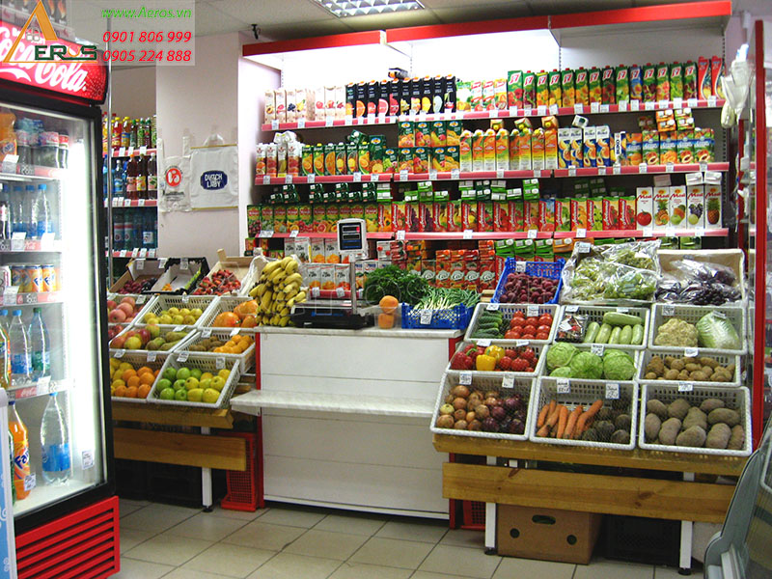

Việc phân loại hàng hóa sách vở, trong siêu thị nhà sách có ý nghĩa gì??

Slide 4

Bài 3:
SƠ LƯỢC VỀ BẢNG TUẦN HOÀN CÁC NGUYÊN TỐ HÓA HỌC

Slide 5

NỘI DUNG BÀI HỌC
I.
Nguyên tắc sắp xếp các nguyên tố hóa học trong bảng tuần hoàn
II.
Cấu tạo bảng tuần hoàn các nguyên tố hóa học
Vị trí của các nguyên tố kim loại, phi kim và khí hiếm trong bảng tuần hoàn
IV.
Ý ghĩa của bảng tuần hoàn
III.

Slide 6

Tiết 14 - Bài 3: SƠ LƯỢC VỀ BẢNG TUẦN HOÀN
CÁC NGUYÊN TỐ HÓA HỌC
I. Nguyên tắc sắp xếp các nguyên tố hóa học trong bảng tuần hoàn.

Slide 7

Ô thông tin nguyên tố
13
Al
Aluminium
27
Số e LNC: 3
Số đơn vị điện tích hạt nhân
Kí hiệu hóa học
Tên nguyên tố
Nguyên tử khối

Slide 8
Hoạt động 1: Sắp xếp các ô thông tin nguyên tố.
Nhiệm vụ: Sắp xếp 18 thẻ “thông tin ô nguyên tố” vào bảng mẫu bên dưới; theo chiều tăng dần của điên vị điện tích hạt nhân. (4 phút)
1 |  |  |  |  |  |  | 2
3 | 4 | 5 | 6 | 7 | 8 | 9 | 10
11 | 12 | 13 | 14 | 15 | 16 | 17 | 18

Slide 9
Bảng 18 nguyên tố hóa học Đầu tiên
1 |  |  |  |  |  |  | 2
3 | 4 | 5 | 6 | 7 | 8 | 9 | 10
11 | 12 | 13 | 14 | 15 | 16 | 17 | 18
1
H
Hydrogen
1
Số e LNC: 1
2
He
Helium
4
Số e LNC: 2c
3
Li
Lithium
7
Số e LNC: 1
4
Be
Beryllium
9
Số e LNC: 2
5
B
Boron
11
Số e LNC: 3
6
C
Carbon
12
Số e LNC: 4
7
N
Nitrogen
14
Số e LNC: 5
8
O
Oxygen
16
Số e LNC: 6
9
F
Fluorine
19
Số e LNC: 7
10
Ne
Neon
20
Số e LNC: 8
11
Na
Sodium
23
Số e LNC: 1
12
Mg
Magnesium
24
Số e LNC: 2
13
Al
Aluminium
27
Số e LNC: 3
14
Si
Silicon
28
Số e LNC: 4
15
P
Phosphorus
31
Số e LNC: 5
16
S
Sulfur
32
Số e LNC: 6
17
Cl
Chlorine
35.5
Số e LNC: 7
18
Ar
Argon
40
Số e LNC: 3

Slide 10
Hoạt động 2: - Vẽ mô hình cấu tạo nguyên tử của các nguyên tố sau:
a) Nitrogen và Oxygen (cùng hàng). Dựa vào mô hình cấu tạo, so sánh điểm giống nhau.
b) Lithium và Sodium (cùng cột). Dựa vào mô hình cấu tạo, so sánh điểm giống nhau.
Rút ra: Nguyên tắc sắp xếp của các nguyên tố trong cùng một hàng.
Nguyên tắc sắp xếp của các nguyên tố trong cùng một cột.
1 |  |  |  |  |  |  | 2
3 | 4 | 5 | 6 | 7 | 8 | 9 | 10
11 | 12 | 13 | 14 | 15 | 16 | 17 | 18
1
H
Hydrogen
1
Số e LNC: 1
2
He
Helium
4
Số e LNC: 2
3
Li
Lithium
7
Số e LNC: 1
4
Be
Beryllium
9
Số e LNC: 2
5
B
Boron
11
Số e LNC: 3
6
C
Carbon
12
Số e LNC: 4
7
N
Nitrogen
14
Số e LNC: 5
8
O
Oxygen
16
Số e LNC: 6
9
F
Fluorine
19
Số e LNC: 7
10
Ne
Neon
20
Số e LNC: 8
11
Na
Sodium
23
Số e LNC: 1
12
Mg
Magnesium
24
Số e LNC: 2
13
Al
Aluminium
27
Số e LNC: 3
14
Si
Silicon
28
Số e LNC: 4
15
P
Phosphorus
31
Số e LNC: 5
16
S
Sulfur
32
Số e LNC: 6
17
Cl
Chlorine
35.5
Số e LNC: 7
18
Ar
Argon
40
Số e LNC: 8

Slide 11
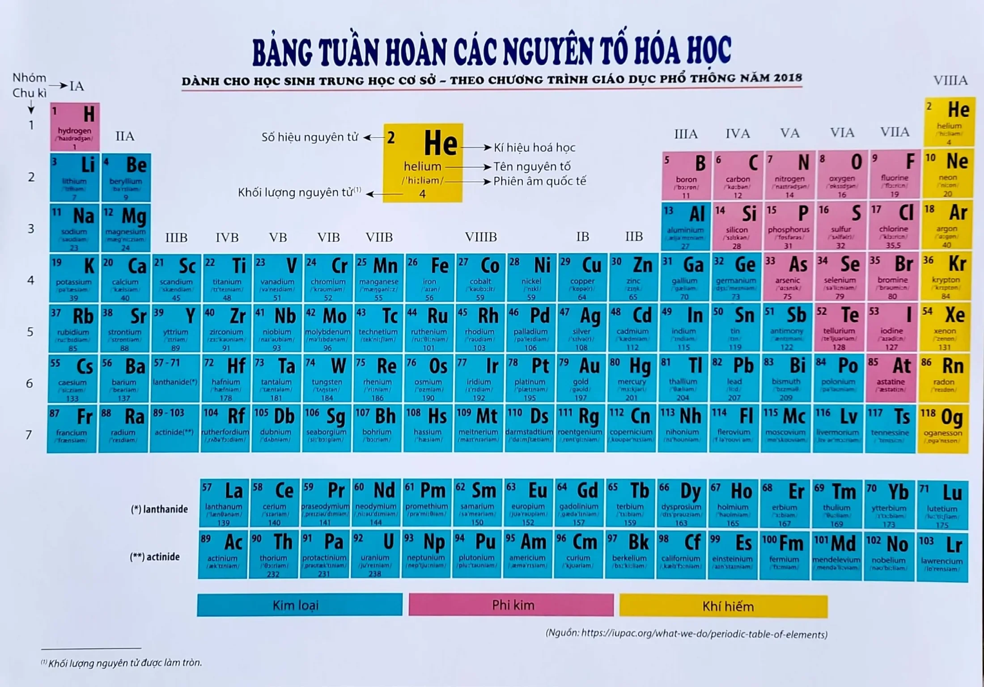

Slide 12
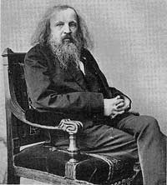
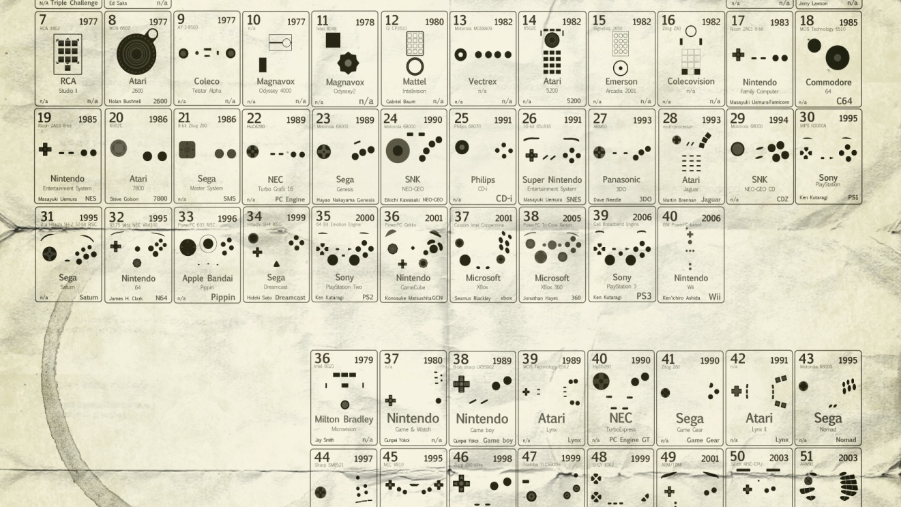
Dmitry Mendeleev ( 1834 – 1907 )
Năm 1834 Mendeleev sinh ra tại Nga, trong một gia đình đông con, cha là giáo viên, mẹ là tiểu thư trong gia đình khá giả. Ông có niềm đam mê khoa học từ nhỏ, nhưng biến cố xảy ra vào năm ông 13 tuổi cha mất, nhà máy của mẹ bị phá hủy do hỏa hoạn. Gia đình ông lâm vào tình cảnh nghèo túng nhưng vẫn không cản được bước ông trên con đường khoa học. Ông là một nhà khoa học thiên tài và đã để lại nhiều cống hiến.
Cuộc đời
Năm 1869, Mendeleyev đã đề ra được định luật tuần hoàn và công bố bảng tuần hoàn các nguyên tố hóa học. Ở thời kì của ông, chỉ có 63 nguyên tố được tìm thấy, nên ông phải để trống một số ô trong bảng và dự đoán các tính chất của các nguyên tố này trong các ô đó. Sau này các nguyên tố đó đã được tìm thấy với các tính chất đúng với các dự đoán của ông.
Năm 1905, Mendeleev được bầu làm một thành viên của Viện Hàn lâm Khoa học Hoàng gia Thuỵ Điển. Đồng thời trong năm này ông được tặng thưởng Huy chương Copley vàng danh giá. Năm sau Hội đồng Nobel Hoá học đã đề xuất với Viện Hàn lâm Thuỵ Điển trao Giải Nobel Hoá học năm 1906 cho Mendeleev vì phát minh ra bảng tuần hoàn của ông
Sự nghiệp khoa học

Slide 13
Luyện tập
Nhiệm vụ: Hoạt động nhóm thực hiện phiếu học tập (5 phút)
PHIẾU HỌC TẬP
Câu 1: Cho bảng các nguyên tố sau, điền các nguyên tố hóa học còn thiếu theo quy tắc tăng dần của điện tích hạt nhân.
Câu 2: Cho các nguyên tố sau: Sodium, Chlorine, Phosphorus, Aluminium, Lithium, Potassium.
- Sắp xếp các nguyên tố trên theo chiều tăng dần của điện tích hạt nhân.
- Trong các nguyên tố trên nguyên tố nào cùng thuộc hàng, cùng cột trong bảng tuần hoàn hóa học.
Câu 3: Vẽ mô hình nguyên tử 2 nguyên tố Carbon, Silicon, dựa vào đặc điểm cấu tạo nhận xét về tính chất hóa học của 2 nguyên tố.
Boron (B) | ? | ?
Aluminium (Al) | ? | Phosphorus (P)

Slide 14
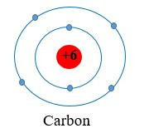
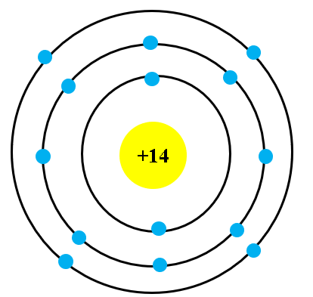
ĐÁP ÁN PHIẾU HỌC TẬP
Câu 1:
Câu 2: Các nguyên tố được sắp xếp theo chiều tăng dần của điện tích hạt nhân:
Lithium, Sodium, Aluminium, Phosphorus, Chlorine, Potassium.
(+3) (+11) (+13) (+15) (+17) (+19)
- Các nguyên tố xếp cùng hàng: Sodium, Aluminium, Phosphorus, Chlorine.
- Các nguyên tố xếp cùng cột: Lithium, Sodium, Potassium.
Câu 3:
Boron (B) | Carbon (C) | Nitrogen (N)
Aluminium (Al) | Silicon (Si) | Phosphorus (P)
- Hai nguyên tố Carbon và Silicon có cùng số electron lớp ngoài cùng (4e), được xếp vào cùng một cột. Nên có tính chất hóa học tương tự nhau.
Silicon

Slide 15
Tiêu chí đánh giá | Mức độ đánh giá và điểm |  |  | Điểm
 | Mức 1 (1 điểm) | Mức 2 (2 điểm) | Mức 3 (3-4 điểm)
Câu 1 | - Điền đúng 1 nguyên tố | Điền đúng 2 nguyên tố, rõ ràng. | - Điền đúng 3 nguyên tố. - Trình bày cụ thể, rõ ràng.
Câu 2 | - Hoàn thành ý (a): sắp xếp đúng các nguyên tố | Làm được cả 2 ý (a) và (b): nhưng còn sơ sài | - Hoàn thành đủ 2 ý (a), (b) - Trình bày cụ thể, rõ ràng.
Câu 3 | Vẽ được 1 mô hình Vẽ được 2 mô hình nhưng chưa đầy đủ | - Vẽ đúng 2 mô hình, đầy đủ, rõ ràng. | Vẽ đúng 2 mô hình và nhận xét được tính chất.
Nhóm chấm: Tổng điểm:

Slide 16
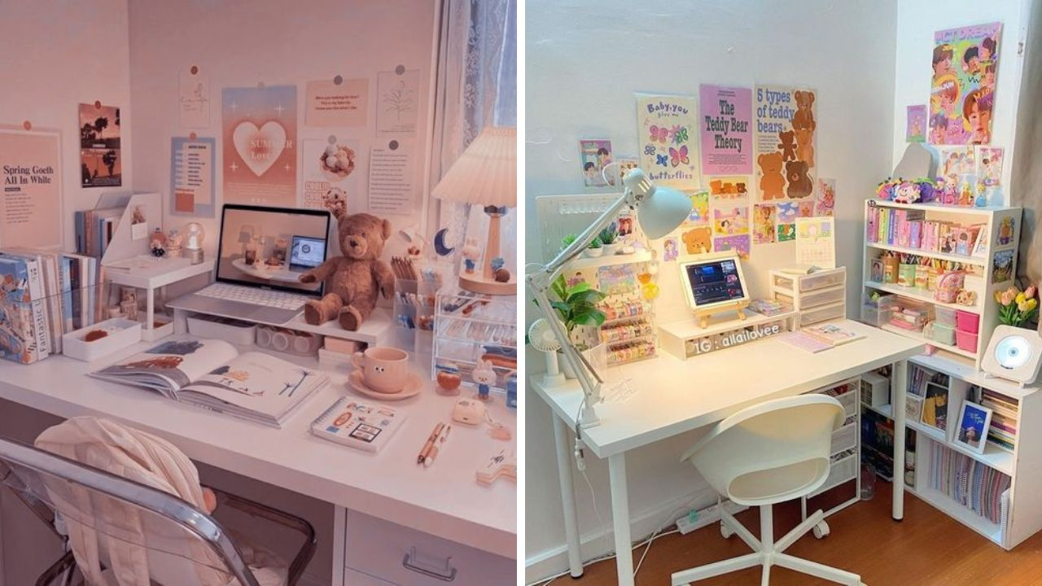
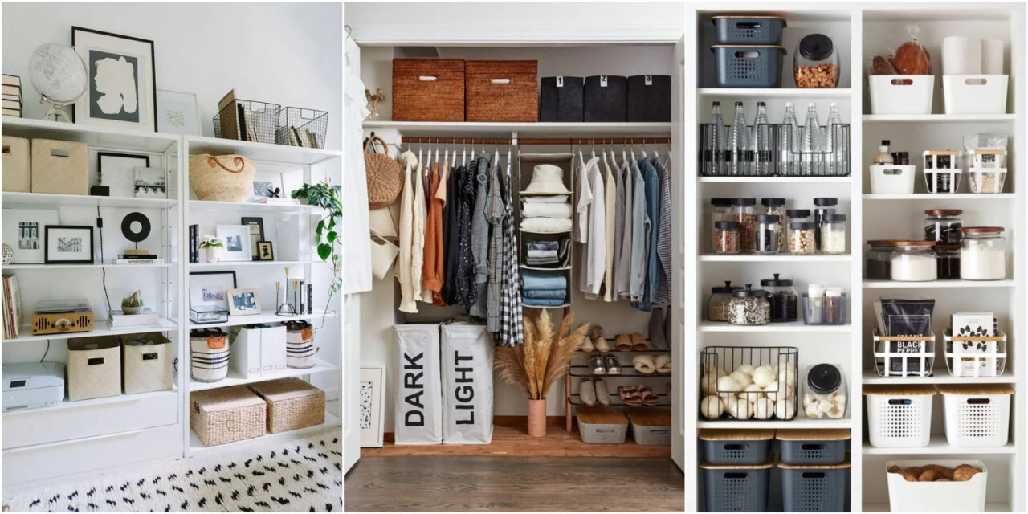
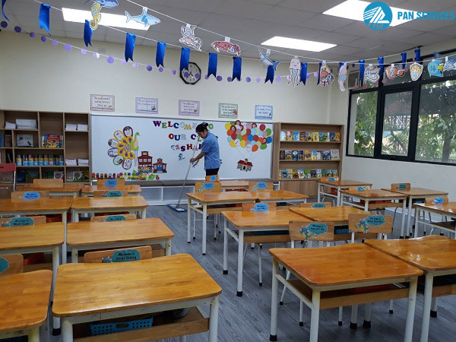
EM ĐÃ LÀM GÌ ĐỂ XÂY DỰNG THÓI QUEN, SỐNG GỌN GÀNG , NGĂN NẮP??

Slide 17
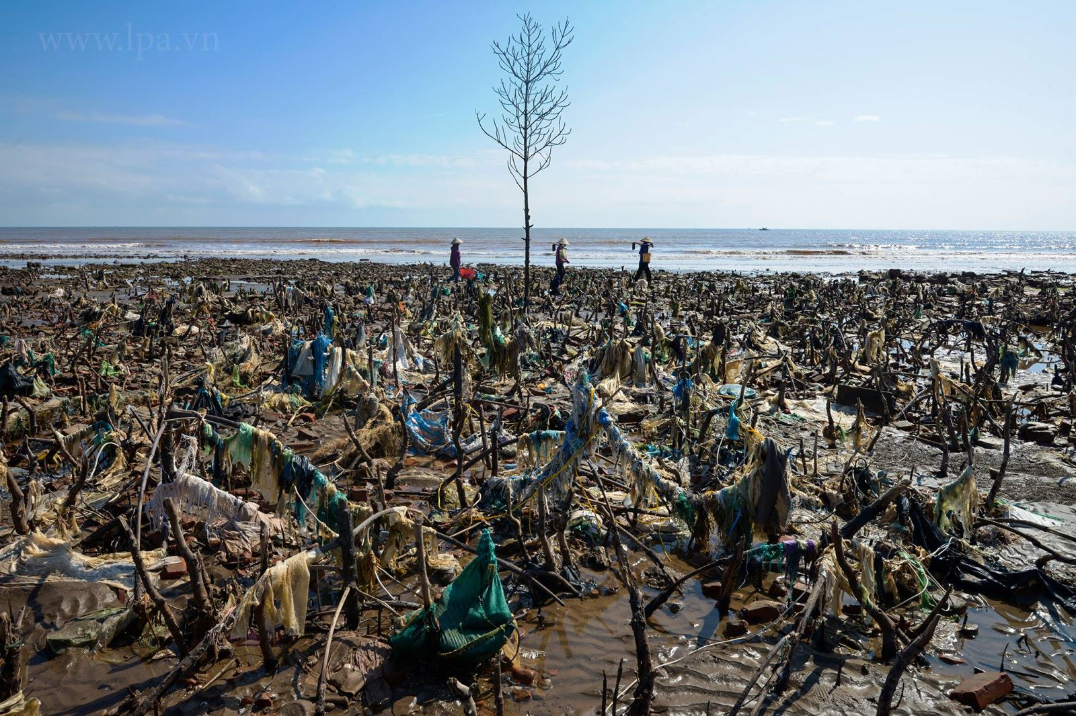
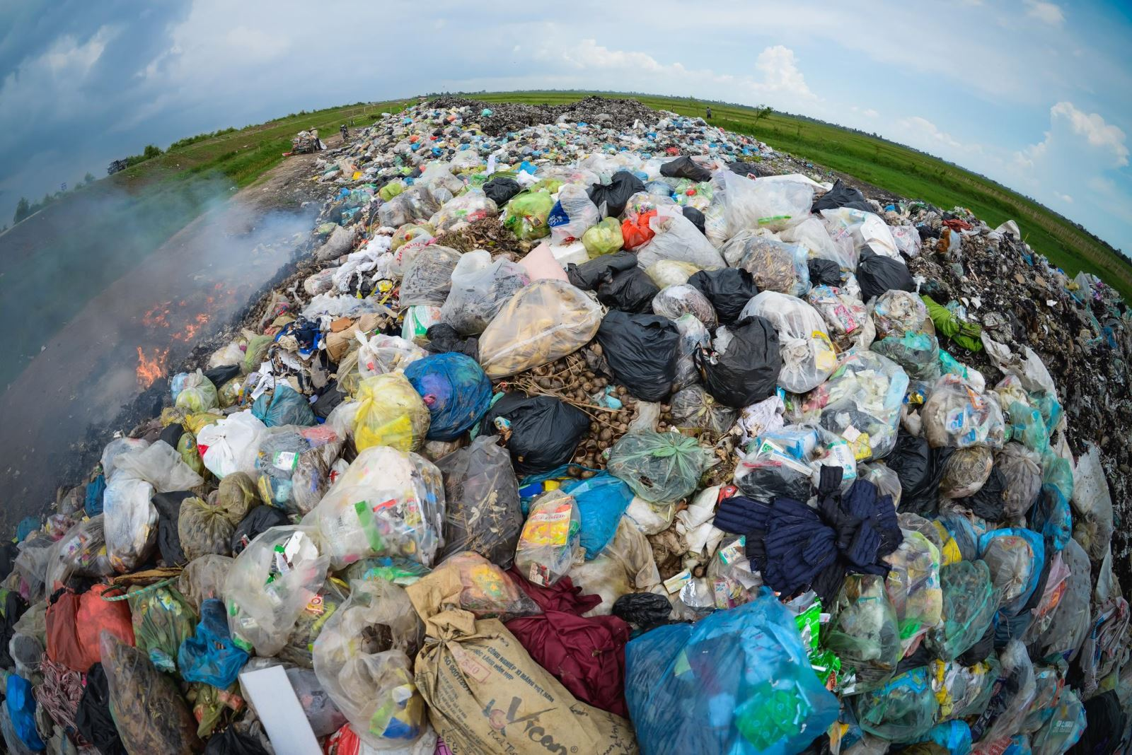

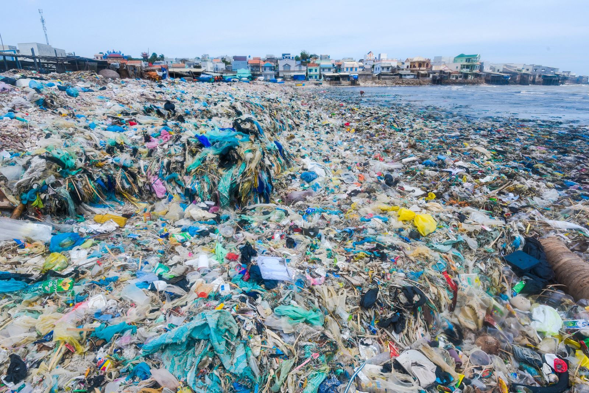
Giải pháp cho môi trường??

Slide 18


Nhiệm vụ: Bảng tuần hoàn các nguyên tố hóa học được xây dựng theo những nguyên tắc nhất định. Vậy theo em, người ta phân loại rác thải sinh hoạt (một vấn nạn mà xã hội đang quan tâm) theo những nguyên tắc nào?
Chúng ta là học sinh cần làm gì để phân loại rác tại trường học và tại nhà nhằm góp phần bảo vệ môi trường?

Slide 19
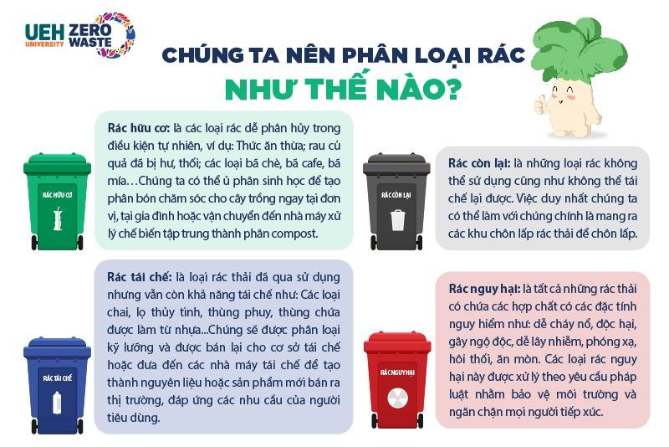

Slide 20
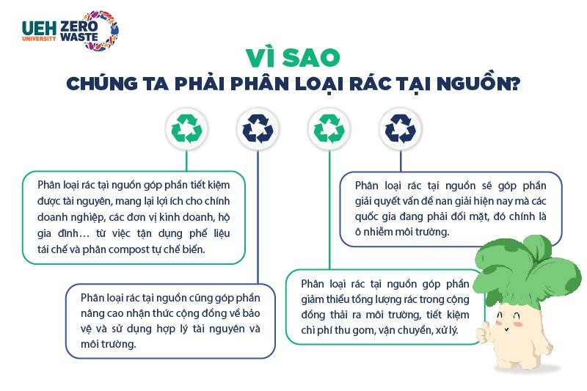

Slide 21
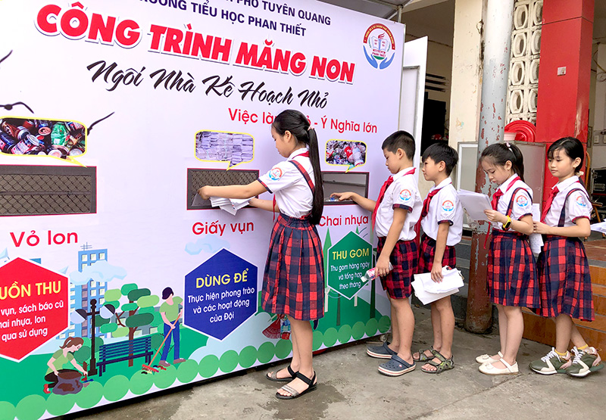
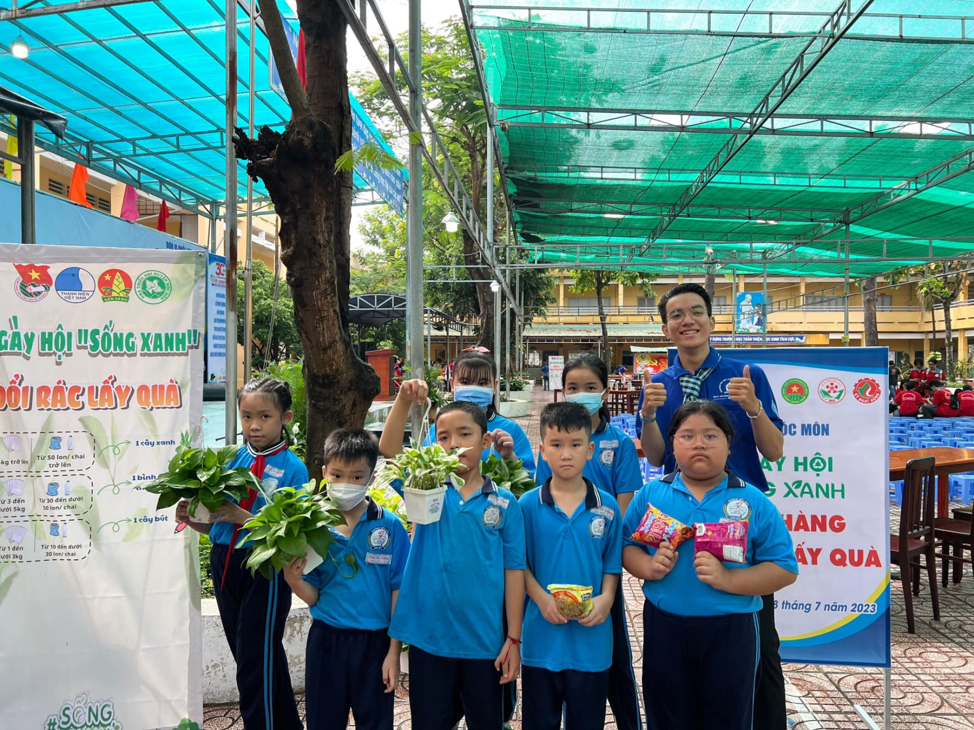
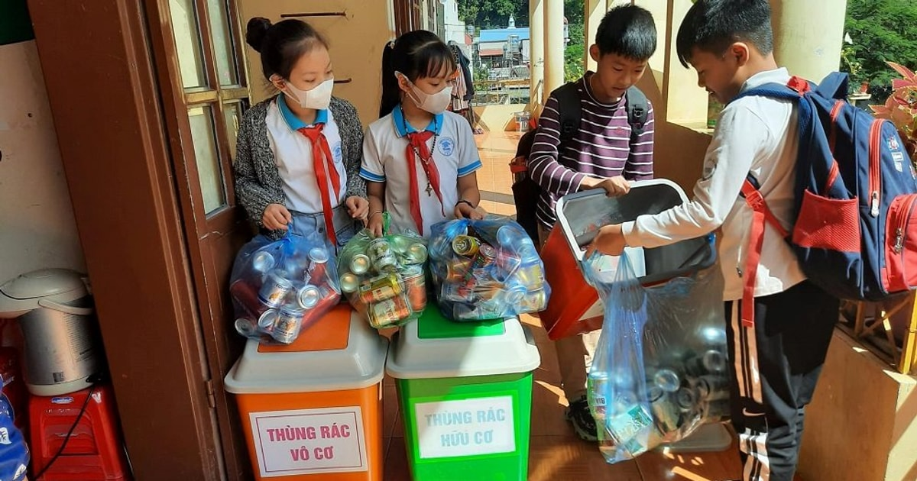
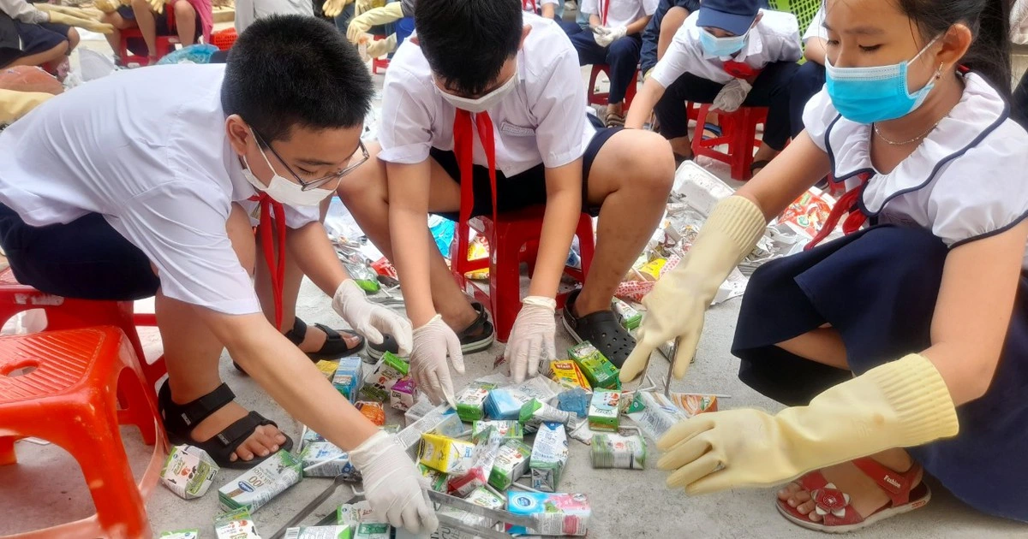
Phân loại và bỏ rác đúng nơi quy định.
Tổ chức tuyên truyền giáo dục ý thức bảo vệ môi trường.
Hướng dẫn mọi người thực hiện phân loại rác thải.
Gương mẫu thực hiện các biện pháp bảo vệ môi trường

Slide 22

CÂU HỎI TRẮC NGHIỆM 1
Các nguyên tố trong cùng một hàng có điểm chung là gì?
A. Số electron trong nguyên tử bằng nhau
B. Số electron lớp ngoài cùng bằng nhau
C. Tính chất hóa học gần giống nhau
D. Số lớp electron trong nguyên tử bằng nhau

Slide 23
CÂU HỎI TRẮC NGHIỆM 2
Các nguyên tố hóa học được xếp cùng một cột trong bảng tuần hoàn hóa học:
A. Ca, Mg, Be
B. Al, Si, P
C. S, Cl, F
D. Na, K, Ca

Slide 24
CÂU HỎI TRẮC NGHIỆM 3
Dựa vào bảng tuần hoàn các nguyên tố hóa học trong SGK môn KHTN 7- trang 25, em hãy cho biết nguyên tố nào sau đây có tính chất hóa học giống tính chất hóa học của Mg nhất?
A. Ca
B. Na
C. Al
D. Mn

Slide 25

Nhiệm vụ về nhà:
- Xem lại bài học
Trả lời ?1 và ?2 SGK, trang 20.
Đọc trước mục II về bảng hệ thống tuần hoàn các nguyên tố.
Tìm hiểu lịch sử phát
minh ra bảng tuần hoàn.

